Slide 1
SAF MADDELERİN ÖZELLİKLERİ

Slide 2
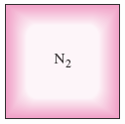
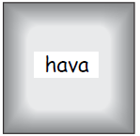
SAF MADDE
Her noktasında aynı ve değişmeyen bir kimyasal birleşime sahip olan maddeye saf madde denir.
Saf maddenin sadece bir tek kimyasal element veya bileşiminden oluşması gerekmez. Değişik kimyasal elementlerden veya bileşimlerden oluşan bir karışım da homojen olduğu sürece saf madde tanımına uyar.
Saf maddenin iki veya daha çok fazının bir arada bulunduğu bir karışım da, fazların kimyasal bileşiminde değişiklik olamadığı sürece saf madde kapsamına girer.
Saf Madde
Saf Madde

Slide 3
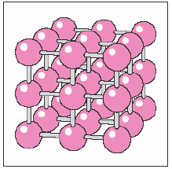
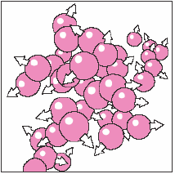
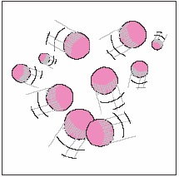
SAF MADDENİN FAZLARI
Faz: Fiziksel olarak belirgin sınırların içinde her noktada aynı olan belirli bir molekül düzenini simgeler.
Katı fazında moleküller kendini tekrarlayan üç boyutlu bir düzende yer alırlar. Bir katıdaki moleküller nispeten sabittir.
Sıvı fazında moleküllerin arasındaki mesafe katı fazına oranla çok farklı değildir, fakat moleküller artık yerlerinde sabit kalmak yerine serbestçe dönüp konumlarını değiştirebilirler.
Gaz fazında moleküller iyice uzaklaşmışlardır ve yapısal olarak bir düzenden söz edilemez. Gaz molekülleri gelişi güzel hareket ederler. Moleküller arası kuvvetler çok küçüktür ve moleküller arasındaki etkileşim sadece çarpışma ile gerçekleşir.
Katı
Sıvı
Gaz

Slide 4
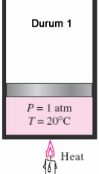
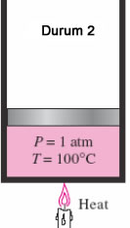
SAF MADDELERİN FAZ DEĞİŞİMİ İŞLEMLERİ
Saf maddenin iki fazının bir arada dengede bulunduğu birçok uygulama vardır. Su bir kazanda veya buharlı güç santralinin yoğuşturucusunda sıvı buhar karışımı olarak bulunur.
Sıkıştırılmış Sıvı ve Doymuş Sıvı
İçinde 20 °C sıcaklık ve 1 atm basıçta su bulunan bir piston-silindir düzeneği düşünelim. Bu koşullarda su sıvı fazdadır ve sıkıştırılmış sıvı veya soğutulmuş sıvı diye adlandırılır. Bu durumda su buharlaşma aşamasında değildir. (DURUM 1)
Suyun ısıtılması sürdürülürse sıcaklıktaki artış, sıcaklık 100 °C olana kadar sürecektir. Bu noktada su hala sıvıdır, fakat bu noktadan sonra en ufak bir ısı geçişi bile sıvının buhara dönüşmesine yol açacaktır. Buharlaşma başlangıcı olan bu hal, doymuş sıvı hali olarak bilinir. (DURUM 2)

Slide 5
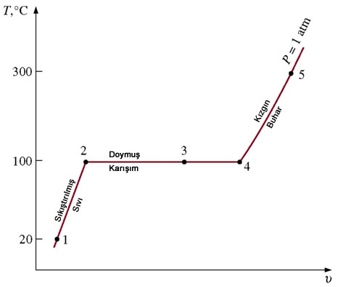
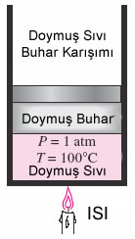
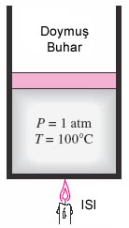
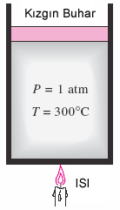
Doymuş Buhar ve Kızgın Buhar
Buharlaşmanın başlamasıyla beraber, sıvının tümü buhara dönüşene kadar sıcaklıktaki artış duracaktır. Bir başka deyişle, faz değişimini içeren hal değişiminin tamamı süresince sabit basınç olduğu sürece sıcaklık sabit kalacaktır.
Yoğuşmanın sınırında olan buhara doymuş buhar denir.
Doymuş buhar ile doymuş sıvı arasında bulunan durum doymuş sıvı-buhar karışımı olarak adlandırılır.
Yoğuşma sınırında olmayan buhara kızgın buhar denir.
Sabit basınçta suyun ısıtılmasının T-v diyagramı

Slide 6
Doyma Sıcaklığı ve Doyma Basıncı
Verilen bir basınçta saf maddenin faz değişimlerine başladığı sıcaklık doyma sıcaklığı T_{doyma} olarak bilinir.
Benzer biçimde, verilen bir sıcaklıkta saf maddenin faz değişimlerine başladığı basınç ise doyma basıncı P_{doyma} olarak tanımlanır.
Farklı bir ifade ile:
P_{doyma} verilen bir sıcaklıkta kaynamaya başladığı basınç
T_{doyma} verilen bir basınçta kaynamaya başladığı sıcaklık
Örnek: Su için; 101.325 kPa basınçta suyun doyma sıcaklığı Tdoyma= 99.97 °C – 100 °C aralığındadır. Tersine 100 °C sıcaklıktaki doyma basıncı da 101.42 kPa olur.
Eğer su üzerindeki basınç 500 kPa olsaydı, su 100 °C yerine 151.9 °C de kaynayacaktı.

Slide 7
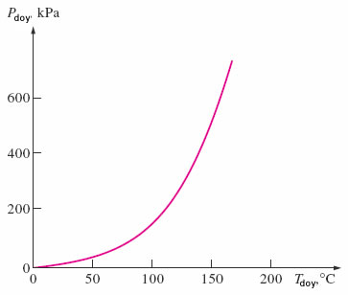
Faz değişimi süresi boyunca alınan veya verilen enerji miktarı gizli ısı olarak adlandırılır. Daha belirgin bir ifadeyle erime süresinde emilen enerjini miktarına gizli füzyon ısısı denir ve donma süresince ortama verilen enerjiye eşittir.
Benzer şekilde buharlaşma süresince çekilen enerjiye gizli buharlaşma ısısı denir ve yoğunlaşma sırasında açığa çıkan enerjiye eşittir.
Su için sıvı-buhar doyma eğrisi.

Slide 8
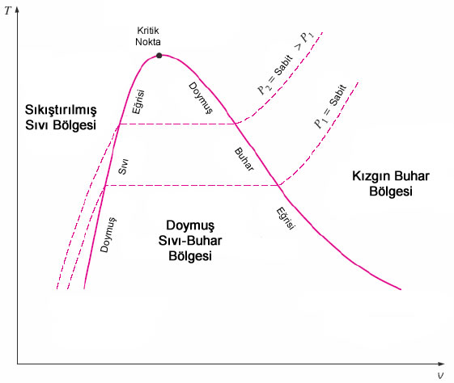
Özellik Diyagramları
T-v Diyagramı
Kritik nokta: Doymuş sıvı ile doymuş buharın aynı olduğu noktaya denir.

Slide 9
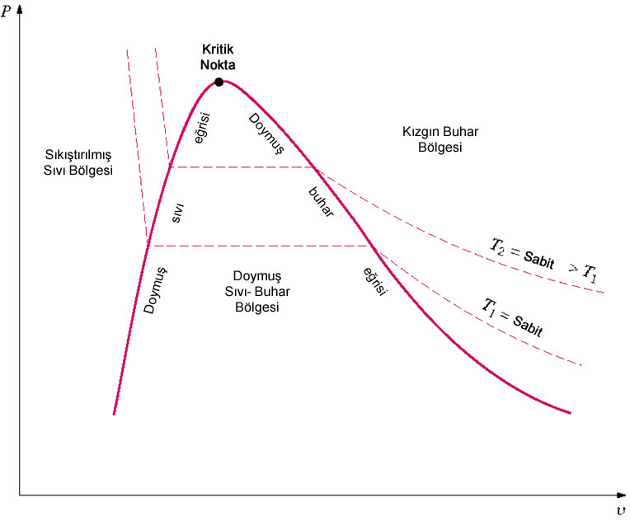
P-v Diyagramı
Saf maddenin P-V diyagramının genel görünüşü T-V diyagramına benzerdir, fakat bu diyagramda sabit sıcaklık eğrileri (T = sabit) aşağı doğru eğim gösterir.

Slide 10
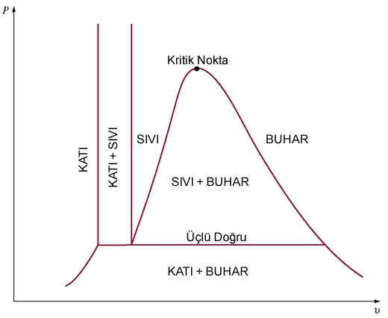
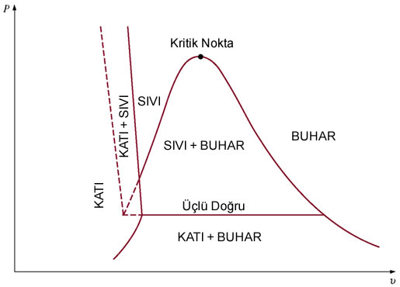
Diyagramların Katı Fazını Kapsayacak Şekilde Genişletilmesi
Maddelerin çoğu katılaşma (donma) sırasında hacimsel olarak küçülürler. Su örneğinde ise bazı maddelerin donma sırasında hacmi genişler.
Donarken hacmi küçülen bir
maddenin P-v diyagramı
Donarken genişleyen (su gibi) bir maddenin P-v diyagramı

Slide 11
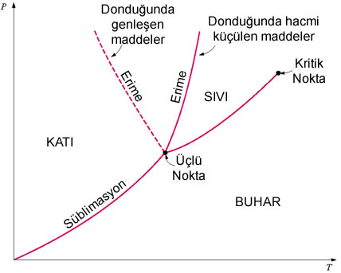
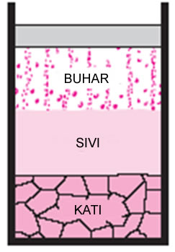
P-T Diyagramı
Katı fazından doğrudan buhar fazına geçiş süblimasyon olarak adlandırılır.
Saf Maddelerin P-T Diyagramı
Üçlü Nokta

Slide 12
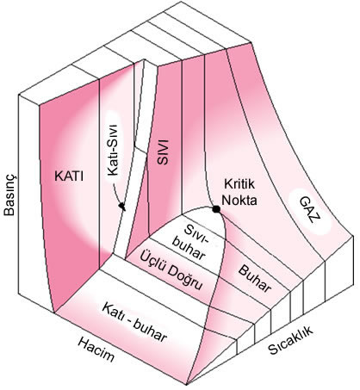
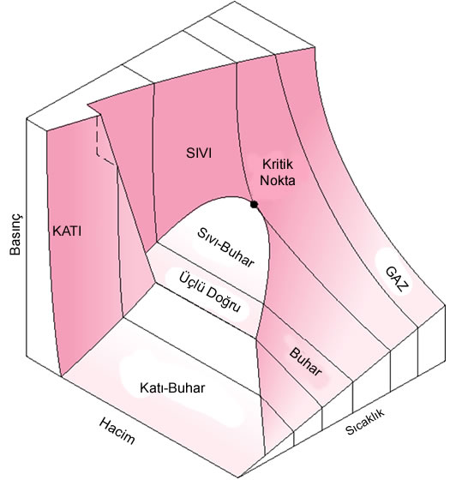
P-v-T Yüzeyi
Donarken genişlemeyen sıvılar için
Donarken genişleyen sıvılar için

Slide 13
ÖZELLİK TABLOLARI
Birçok madde için termodinamik özellikler arasındaki ilişkiler basit denklemlerle ifade edilemeyecek kadar karmaşıktır. Bu nedenle özellikler genelde tablolar aracılığıyla verilir. Tabloların kullanımı işlem kolaylığı sağlar.
Örnek:
Doymuş Su Basınç Tablosu
Basınç P kPa | Doyma Sıcaklığı, T_{doy} °C | Özgül Hacim, m³/kg |  | İç Enerji, kJ/kg |  |  | Entalpi, kJ/kg |  |  | Entropi, kJ/kg⋅K
 |  | Doymuş sıvı v_{f} | Doymuş buhar v_{g} | Doymuş sıvı u_{f} | Buhar u_{fg} | Doymuşbuhar u_{g} | Doymuş sıvı h_{f} | Buhar, h_{fg} | Doymuş Buhar h_{g} | Doymuş Sıvı s_{f} | Buhar s_{fg} | DoymuşBuhar s_{g}
0.6117 | 0.01 | 0.001000 | 206.00 | 0.00 | 2374.9 | 2374.9 | 0.00 | 2500.9 | 2500.9 | 0.0000 | 9.1556 | 9.1556
1.0 | 6.97 | 0.001000 | 129.19 | 29.30 | 2355.2 | 2384.5 | 29.30 | 2484.4 | 2513.7 | 0.1059 | 8.8690 | 8.9749
1.5 | 13.02 | 0.001001 | 87.964 | 54.69 | 2338.1 | 2392.8 | 54.69 | 2470.1 | 2524.7 | 0.1956 | 8.6314 | 8.8270
2.0 | 17.50 | 0.001001 | 66.990 | 73.43 | 2325.5 | 2398.9 | 73.43 | 2459.5 | 2532.9 | 0.2606 | 8.4621 | 8.7227
2.5 | 21.08 | 0.001002 | 54.242 | 88.42 | 2315.4 | 2403.8 | 88.42 | 2451.0 | 2539.4 | 0.3118 | 8.3302 | 8.6421
3.0 | 24.08 | 0.001003 | 45.654 | 100.98 | 2306.9 | 2407.9 | 100.98 | 2443.9 | 2544.8 | 0.3543 | 8.2222 | 8.5765
4.0 | 28.96 | 0.001004 | 34.791 | 121.39 | 2293.1 | 2414.5 | 121.39 | 2432.3 | 2553.7 | 0.4224 | 8.0510 | 8.4734
5.0 | 32.87 | 0.001005 | 28.185 | 137.75 | 2282.1 | 2419.8 | 137.75 | 2423.0 | 2560.7 | 0.4762 | 7.9176 | 8.3938
7.5 | 40.29 | 0.001008 | 19.233 | 168.74 | 2261.1 | 2429.8 | 168.75 | 2405.3 | 2574.0 | 0.5763 | 7.6738 | 8.2501
10 | 45.81 | 0.001010 | 14.670 | 191.79 | 2245.4 | 2437.2 | 191.81 | 2392.1 | 2583.9 | 0.6492 | 7.4996 | 8.1488
15 | 53.97 | 0.001014 | 10.020 | 225.93 | 2222.1 | 2448.0 | 225.94 | 2372.3 | 2598.3 | 0.7549 | 7.2522 | 8.0071
۰ | ۰ | ۰ | ۰ | ۰ | ۰ | ۰ | ۰ | ۰ | ۰ | ۰ | ۰ | ۰
۰ | ۰ | ۰ | ۰ | ۰ | ۰ | ۰ | ۰ | ۰ | ۰ | ۰ | ۰ | ۰
22,000 | 373.71 | 0.002703 | 0.003644 | 1951.65 | 140.8 | 2092.4 | 2011.12 | 161.5 | 2172.6 | 4.2942 | 0.2496 | 4.5439
22,064 | 373.95 | 0.003106 | 0.003106 | 2015.8 | 0 | 2015.8 | 2084.3 | 0 | 2084.3 | 4.4070 | 0 | 4.4070

Slide 14
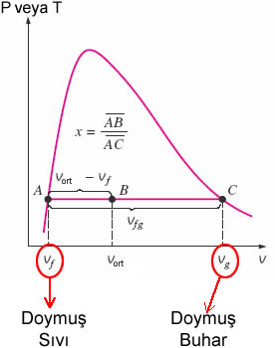
Entalpi – Bir Karma Özellik
Bir sistemin iç enerjisiyle, basınç ile hacmin çarpımının toplamına “entalpi” denmektedir. H=U+P.V (kj/kg) bağıntısıyla ifade edilir. Birim kütle için h=u+P.v (kj) dir.
Doymuş Sıvı ve Doymuş Buhar Halleri
(Buharlaşma gizli ısısı): Verilen bir basınç veya sıcaklıkta doymuş sıvının birim kütlesini buharlaştırmak için gereken enerji. Sıcaklık ve basınç arttıkça azalır ve kritik noktada sıfır olur.

Slide 15
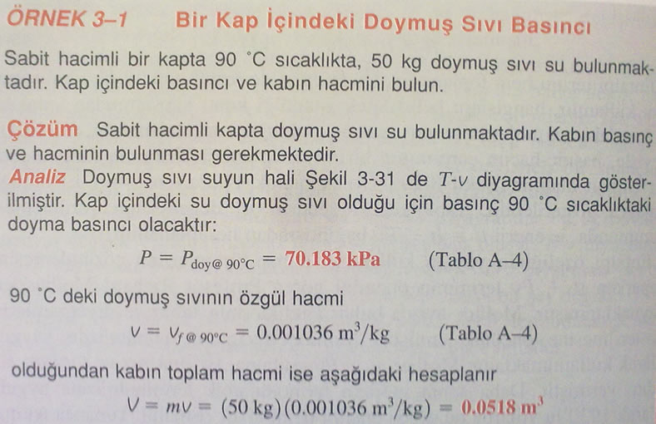

Slide 16
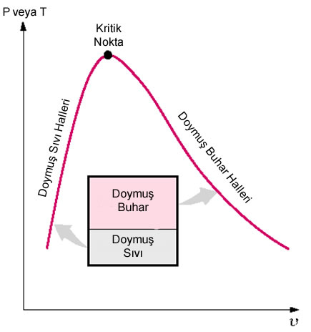
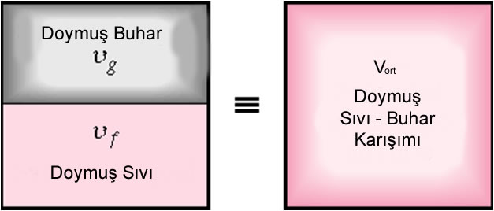
Doymuş Sıvı-Buhar Karışımı
Buharlaşma sırasında maddenin bir bölümü sıvı fazında, bir bölümü ise buhar fazındadır. Diğer bir ifadeyle madde doymuş sıvı ile doymuş buharın bir karışımdır. Bu karışımın özelliklerini düzgün bir şekilde belirlemek için karışımdaki sıvı ve buhar fazlarının oranını bilmek gerekir. Bunun için kuruluk derecesi (x) adında bir ifade tanımlanır.
İki fazlı bir sistem uygunluk için
homojen bir karışım gibi davranabilir.
Kuruluk derecesinin sadece doymuş karışımlar için anlamı ve önemi vardır. Sıkıştırılmış sıvı ve kızgın buhar bölgesinde bir anlam taşımaz.

Slide 17
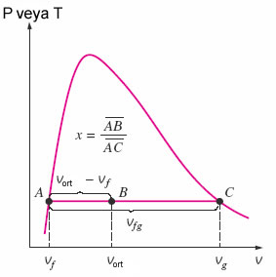
Doymuş sıvı halindeki bir sistemin kuruluk derecesi 0 (veya yüzde 0), doymuş buhar halindeki bir sistemin kuruluk derecesi ise 1 ( veya yüzde 100)’dür.
Kuruluk derecesi P-v ve T-v diyagramlarında yatay uzunluklarında yatay uzunluklarla orantılıdır.
Benzer şekilde;
Bütün bağıntıların yazım şekilleri aynıdır ve kısaca özetlenirse;
Burada y simgesi v, u veya h’ın yerini almaktadır.

Slide 18
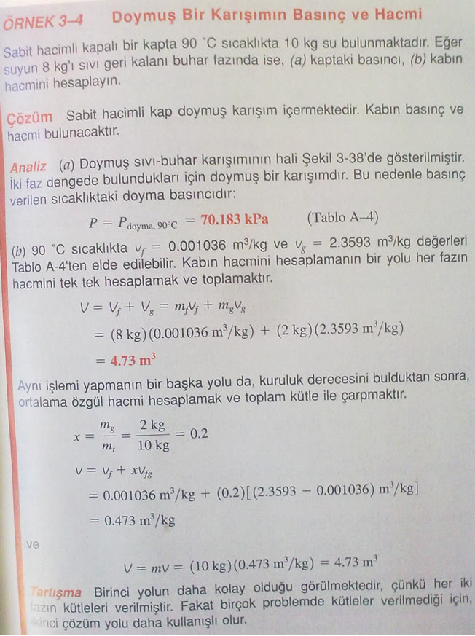

Slide 19
Kızgın Buhar
Doymuş buhar eğrisinin sağındaki bölgede ve kritik noktasal sıcaklığın üzerindeki sıcaklıkta madde kızgın buhardır.
Kızgın buhar bölgesi tek fazlı (sadece buhar fazı) bir bölge olduğundan, sıcaklık ve basınç artık birbirlerine bağlı değillerdir.
Kızgın Buharın Sınırları
Düşük basınçlar (verilen bir sıcaklık T’de P ˂ P_{doyma})
Yüksek sıcaklıklar (verilen bir basınç P’de T ˃ T_{doyma})
Yüksek özgül hacimler ( verilen bir sıcaklık T veya basınç P’de V ˃ V_{g} )
Yüksek iç enerjiler ( verilen bir sıcaklık T veya basınç P’de u ˃ u_{g} )
Yüksek entalpiler( verilen bir sıcaklık T veya basınç P’de h ˃ h_{g} )

Slide 20
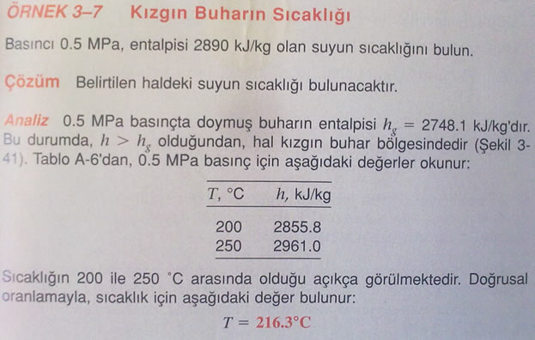

Slide 21
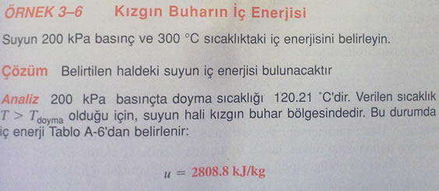

Slide 22
Sıkıştırılmış Sıvı
Yüksek basınçlar (verilen bir sıcaklık T’de P ˃ P_{doyma})
Düşük sıcaklıklar (verilen bir basınç P’de T ˂ T_{doyma})
Düşük özgül hacimler ( verilen bir sıcaklık T veya basınç P’de V ˂ V_{f} )
Düşük iç enerjiler ( verilen bir sıcaklık T veya basınç P’de u ˂ u_{f} )
Düşük entalpiler( verilen bir sıcaklık T veya basınç P’de h ˂ h_{f} )

Slide 23
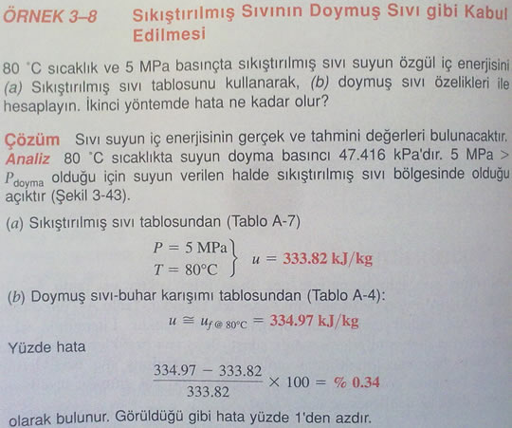

Slide 24
MÜKEMMEL GAZ HAL DENKLEMİ
Bir maddenin basıncı, sıcaklığı ve özgül hacmi arasındaki ilişkiyi veren her hangi bir bağıntıya durum denklemi adı verilir. Mükemmel gaz denklemi belirli sınırlar içinde gazların P-v-T ilişkisini oldukça hassas bir biçimde verir.
İdeal bir gaz için durum denklemi Boyle-Mariotte yasası ve Charles-Gay Lussac kanunları kullanılarak bulunur.
=˃ PV = RT
P: Mutlak basınç, T: Mutlak sıcaklık, V: Özgül hacim
R_{u}: Evrensel gaz sabiti , M: Gazın mol kütlesi
R_{u} sabitinin değeri bütün maddeler için aynıdır.
8.31477 kJ/kmol.K
8.31447 kPa.m³/kmol.K
0.0831447 bar.m³/kmol.K
1.98588 Btu/lbmol.R
10.7316 psia.ft³/lbmol.R
Mol kütlesi M, gram olarak maddenin bir molünün kütlesidir. Gram-mol veya gmol olarakta bilinir.
R_{u} =
Mükemmel gazın iki farklı haldeki özelikleri arasındaki ilişki :
PV = mRT
Mükemmel gaz aslında PV = RT denklemini sağlayan sanal bir maddedir.

Slide 25
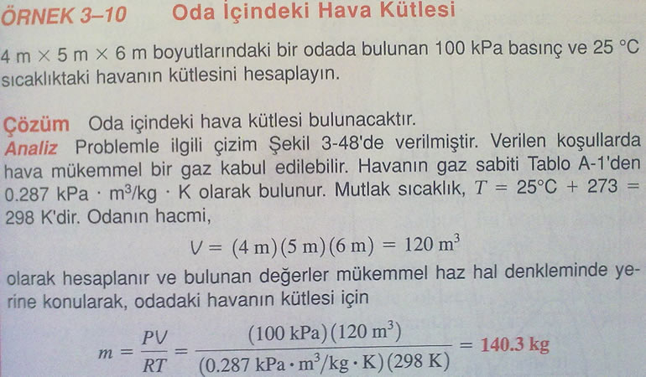

Slide 26
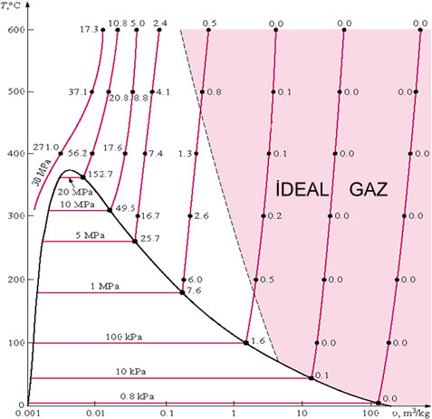
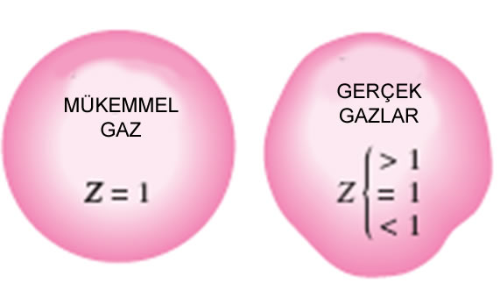
SIKIŞTIRABİLME ÇARPANI – MÜKEMMEL GAZ
DAVRANIŞINDAN SAPMANIN BİR ÖLÇÜSÜ
Mükemmel gaz denklemi basit ve kullanışlıdır. Fakat şekilde de görüleceği gibi gazlar kritik nokta ve doyma eğrisi yakınlarında mükemmel gaz davranışından önemli ölçüde uzaklaşırlar. Verilen bir sıcaklık ve basınçta mükemmel gaz davranışından sapma sıkıştırabilme çarpanı Z adı verilen bir parametre kullanılarak giderilebilir.
Pv = ZRT
Aynı zamanda:
V_{mükemmel} = RT/p
Z, 1 değerinden ne kadar uzaklaşırsa mükemmel gaz davranışından sapma da o kadar büyük olur.

Slide 27
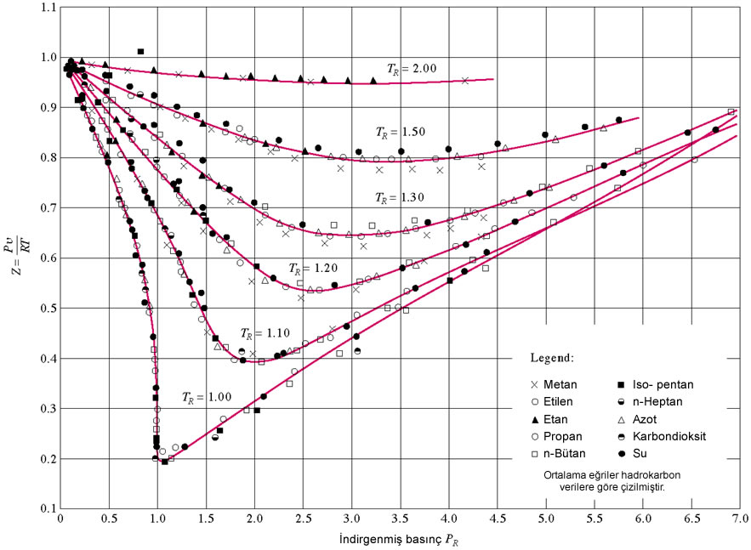
Gazlar verilen bir basınç veya sıcaklıkta birbirinden farklı davranabilirler, fakat kritik sıcaklık ve basınçlarına göre indirgenmiş sıcaklık ve basınçlarda, basınçları birbirlerine benzer. İndirgenmiş ifadeler:
P_{R}: İndirgenmiş basınç, T_{R}: İndirgenmiş sıcaklık

Slide 28
DİĞER HAL DENKLEMLERİ
Mükemmel gaz hal denklemi basit olmakla birlikte kullanım alanı sınırlıdır. Maddelerin p-v-T ilişkilerini daha geniş sınırlar içinde herhangi bir kısıtlama olmadan ifade eden hal denklemlerine gerek duyulur.
Van der Waals Hal Denklemi
Beattie-Bridgeman Hal Denklemi
Benedict-Webb-Rubin Hal Denklemi
Etki Katsayılı Hal Denklemi
Bir maddenin hal denklemi seri toplamı ifade edilebilir.

